Slide 1
The largest lake of acid on the Earth. What is the lake’s name? And what is the acid?

Slide 2
SULFURIC ACID VÀ MUỐI SUNFATE
KẾT NỐI TRI THỨC

Slide 3
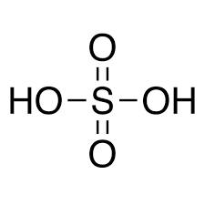
1. CẤU TẠO PHÂN TỬ
I.
SULFURIC ACID
CTPT : H₂SO₄
M = 98 dvC
H
O
O
S
O
H
O
HO
O
S
HO
O
Lk PHỐI TRÍ
LK CHT

Slide 4
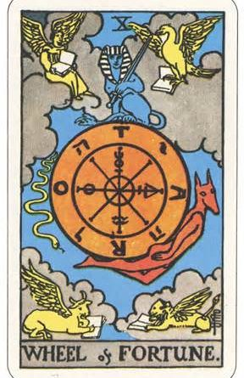
2. TÍNH CHẤT VẬT LÝ
I.
SULFURIC ACID
Trạng thái tự nhiên
Cách pha loãng
Ứng dụng tính chất vật lý của sulfuric acid
Notes:
CLICL VÀO THẺ BÀI, VÀ CHỮ CÁI ĐẦU TIÊN, CLICK MAT KIENG QUA ND TIẾP THEO

Slide 5
a. Trạng thái tự nhiên
I.
SULFURIC ACID
- Lỏng, đặc, sánh như dầu, không màu, không bay hơi.
-CÓ nồng độ 98%, D=1,84 g/cm³ và nặng gấp hai lần nước.
-Tan vô hạn trong nước
Notes:
CLICK BIỂU TƯỢNG

Slide 6
b. Pha loãng sulfuric acid
Nguyên tắc: khi cần pha loãng dd axit H2SO4đ ta phải đổ từ từ ACID vào NƯỚC và khuấy đều. Không được làm ngược lại
Notes:
CLICK CHỮ ACID

Slide 7
c. Ứng dụng tính chất vật lý
I.
SULFURIC ACID
- Hút ẩm để làm khô nhiều chất
-Tách hơi nước có lẫn trong các chất khí như chlorine, carbon dioxide…..
Notes:
CLICK BIỂU TƯỢNG

Slide 8
3. Quy tắc an toàn
I.
SULFURIC ACID
a. Bảo quản
b. Sử dụng
c. Sơ cứu khi bỏng acid
Notes:
CLCK BÔNG TUYẾT

Slide 9
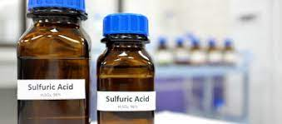
3a. Bảo quản
I.
SULFURIC ACID
Bảo quản trong chai lọ, có nút đậy chặt đặt ở vị trí chắc chắn, cách xa các chất dễ gây nổ như Clorate, perchlorate, permanganate, dichromate…

Slide 10
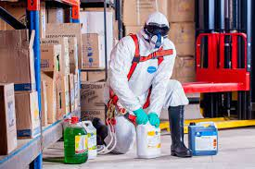
3b. Sử dụng
I.
SULFURIC ACID
1. Mặc đồ bảo hộ, găng tay, đeo kính
2. Cầm công cụ chắc chắn, thao tác cẩn thận.
3. Không tì, đè chai dựng acid lên miệng cốc, ống đong khi rót acid
4. Sử dụng lượng acid vừa phải, lượng acid còn thừa phải thu hồi vào lọ đựng.
5. Không được đổ nước vào dung dịch acid đặc.

Slide 11
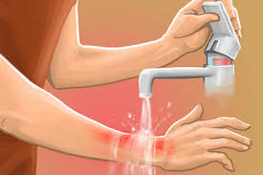
3c. Sơ cứu khi bị bỏng acid
I.
SULFURIC ACID
Rửa với nước lạnh 🡪 giảm nồng độ acid

Slide 12
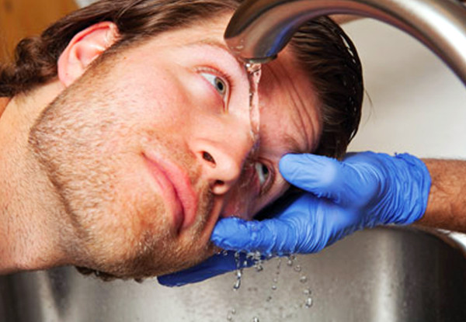
3c. Sơ cứu khi bị bỏng acid
I.
SULFURIC ACID
Acid rơi vào mắt?????
Úp mặt vào chậu nước sạch, mở và chớp nhiều lần

Slide 13
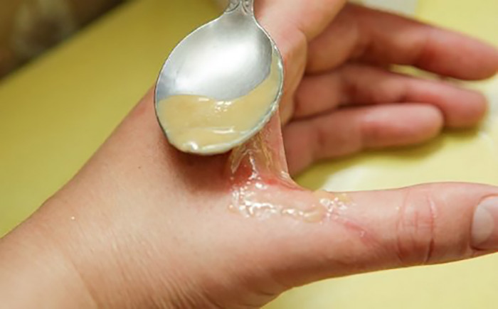
3c. Sơ cứu khi bị bỏng acid
I.
SULFURIC ACID
Trung hòa acid = NaHCO₃(2%) BAKING SODA

Slide 14
3c. Sơ cứu khi bị bỏng acid
I.
SULFURIC ACID
BĂNG BÓ VẾT THƯƠNG – UỐNG NƯỚC ĐIỆN GIẢI – ĐẾN BỆNH VIỆN

Slide 15
4. TÍNH CHẤT HÓA HỌC
Notes:
CLICK HÌNH

Slide 16
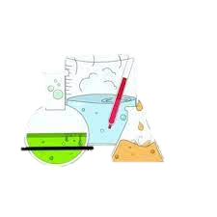
DUNG DỊCH SULFURIC ACID LOÃNG

Slide 17
Quỳ tím 🡪 đỏ
Tác dụng với KL(đứng trước hidro)🡪 muối có số oxh thấp của kl + H₂
Fe + H₂SO_{4l} 🡪
FeSO₄
+ H₂
H
K Ba Ca Na Mg Al Zn Fe Ni Sn Pb Cu Hg Ag Pt Au

Slide 18
3. Tác dụng với bazơ
2
Na₂SO₄
NaOH + H₂SO_{4l} 🡪 + H₂O
2
3
Al₂(SO₄)₃
3
Al(OH)₃ + H₂SO_{4l} 🡪 + H₂O
4.Tác dụng với oxit KL
CuO + H₂SO_{4l} 🡪 + H₂O
CuSO₄
FeSO₄
Fe₃O₄ + H₂SO_{4l} 🡪 + + H₂O
4
Fe₂(SO₄)₃
4
có 🡡hay🡫
5.Tác dụng với muối(sau pư…………………)
BaCl₂ + H₂SO_{4l} 🡪 + H₂O
BaSO_{4🡫}
CaSO₄
CO₂🡡
CaCO₃ + H₂SO_{4l} 🡪 + + H₂O

Slide 19
DUNG DỊCH SULFURIC ACID ĐẶC
Notes:
CLICK BÌNH CẦU

Slide 20
♣ H₂SO₄ đặc
+6
-2
+4
H₂SO₄
0
H₂S S SO₂
H₂SO₄ có tính oxh mạnh

Slide 21
CÂN BẰNG PHẢN ỨNG OXH - KHỬ
0
+6
+2
+4
2
SO₂
2
Zn + H₂SO₄ + + H₂O
ZnSO₄
1
1
2
2
0
+6
+3
+4
6
SO₂
2
3
Fe + H₂SO₄ )₃ + + H₂O
Fe₂(SO₄
3
1
3
6
2

Slide 22
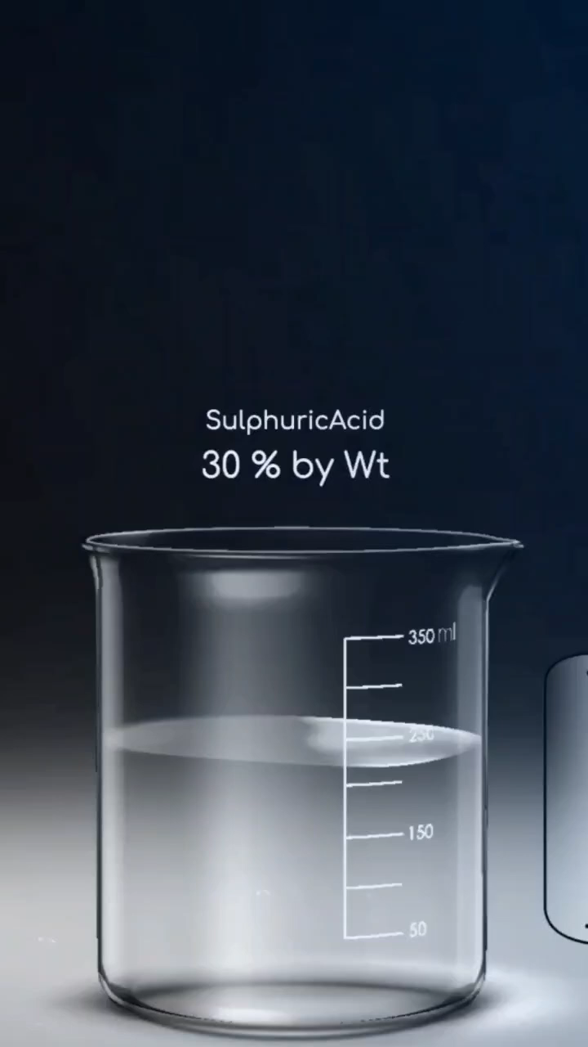
Quan sát, mô tả hiện tượng xảy ra và trả lời các câu hỏi sau:
1. Viết phương trình hóa học, và xác định chất oxh và chất khử
0
+6
+2
+4
?
?
Cu + H₂SO₄ + + H₂O
2
CuSO₄
SO₂
2
Chất khử
Chất oxh
2. Nhận xét về khả năng phản ứng của dung dịch acid sulfuric đặc nóng với copper
Copper phản ứng H₂SO_{4 đặc} cho dung dịch màu xanh, và có khí thoát ra

Slide 23
Au, Pt
1. Tác dụng với kim loại(trừ ……….)
0
+6
+3
+4
?
?
2
Fe₂(SO₄)₃
Fe + H₂SO₄ + + H₂O
6
SO₂
6
3
Muối có số oxh cao nhất của kl
SO₂
M + H₂SO₄đ
+
S
+
H₂O
H₂S
Al, Fe, Cr
♣CHÚ Ý : ……………….không tác dụng với H₂SO₄ đặc nguội.

Slide 24
2. Tác dụng với phi kim(C,S,P)🡪
CO₂, SO₂, H₃PO₄
0
+6
+4
?
?
+4
CO₂
C + H₂SO₄ + + H₂O
2
2
SO₂
2
0
+6
+4
?
3
SO₂
S + H₂SO₄ + H₂O
2
2
0
?
+5
2
?
2
P + H₂SO₄ + + H₂O
5
5
SO₂
H₃PO₄
2
3. Tác dụng với chất khử khác
+2
+3
2
FeO + H₂SO₄ Fe₂(SO₄)₃ + SO₂ + H₂O
4
4
+8/3
+3
3
Fe₃O₄ + H₂SO₄ Fe₂(SO₄)₃+ SO₃ + H₂O
2
12
3
12
+3
+3
Fe₂O₃ + H₂SO₄
Fe₂(SO₄)₃
+ H₂O
Không là chất khử

Slide 25
4. Tính háo nước
CuSO₄.5H₂O + H₂SO₄Đ CuSO_{4K}+H₂SO₄.5H₂O
Màu xanh
Màu trắng
?
C₁₂H₂₂O₁₁ + H₂SO₄ + H₂SO₄.11H₂O
12C
C_{n}(H₂O)_{m} + H₂SO₄ + H₂SO₄.mH₂O
nC

Slide 26
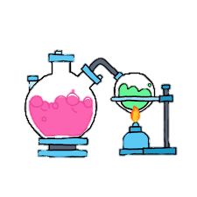
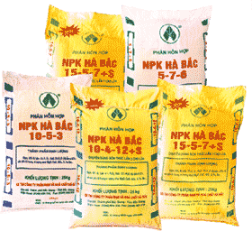
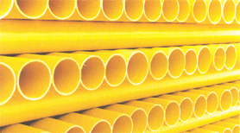
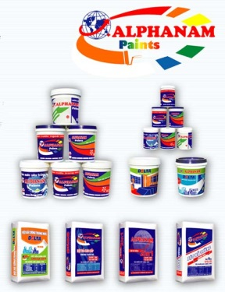
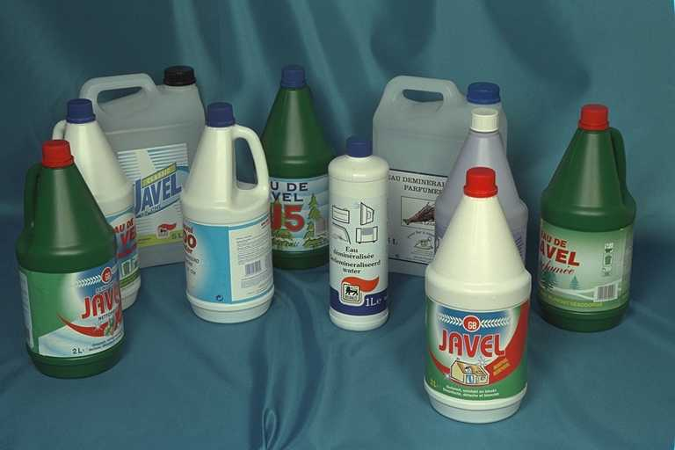
5. ỨNG DỤNG
PHÂN BÓN
ƯD KHÁC
28%
30%
5%
14%
8%
11%
CHẤT DẺO
SƠN
CHẤT TẨY RỬA
GIẤY

Slide 27
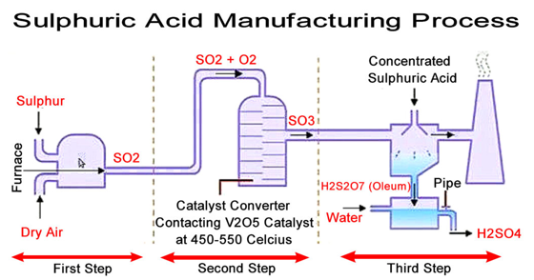
5. SẢN XUẤT

Slide 28
5. SẢN XUẤT
GỒM 3 GIAI ĐOẠN
GIAI ĐOẠN 1 : sản xuất SO₂
♣Đốt quặng pirit sắt
4FeS₂ + 11O₂ 8SO₂ + 2Fe₂O₃
♣ Đốt cháy S
S + O₂ SO₂

Slide 29
GIAI ĐOẠN 2 : sản xuất SO₃
V₂O₅-450-500⁰C
2SO₂ + O₂ 2SO₃
H₂SO₄ + nSO₃ H₂SO₄.nSO₃
OLEUM
H₂SO₄.nSO₃ + nH₂O (n+1)H₂O

Slide 30
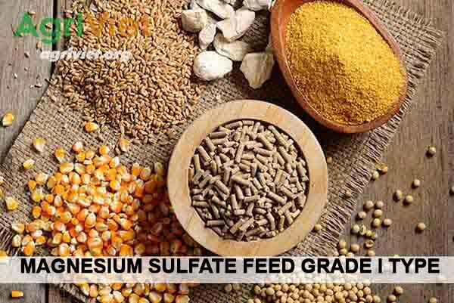
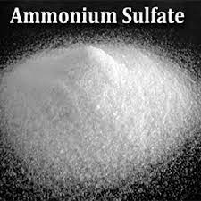
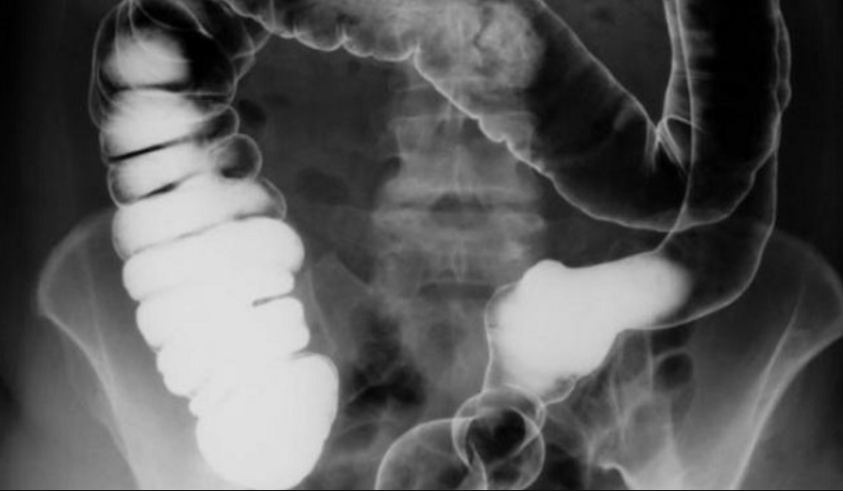
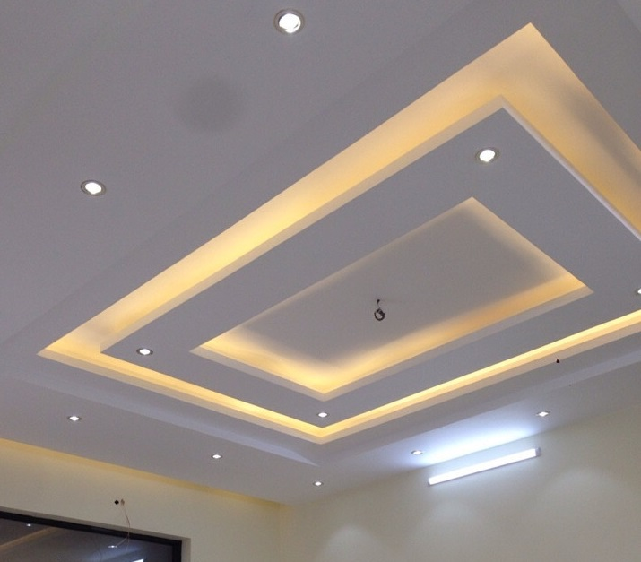
II. MUỐI SULFATE
THỨC ĂN GIA SÚC
1. Ứng dụng
BARIUM SULFATE
CALCIUM SULFATE
PHÂN ĐẠM
CHẤT CẢN QUANG
THẠCH CAO

Slide 31
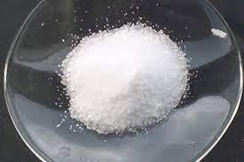
2. NHẬN BIẾT MUỐI SUNFAT
II. MUỐI SULFATE
-Dùng dung dịch có chứa ion Ba²⁺ để nhận biết ion SO₄²⁻ trong axit hay muối,
-có hiện tượng : kết tủa trắng không tan trong nuớc và axit
PTPƯ :
H₂SO₄ + Ba(OH)₂ BaSO₄ +2H₂O
Na₂SO₄ + BaCl₂ BaSO₄ + 2NaCl

Slide 32
1) H₂SO₄đ là một axit có tính oxh mạnh tác dụng với hầu hết các KL, vậy để vận chuyển axit này ta làm bằng cách nào? Vì sao?
III. ÔN TẬP
- Người ta dùng những thùng làm bằng Al, Fe chứa H₂SO₄ để vận chuyển.
- Vì Al, Fe thụ động trong axit H₂SO₄đặc nguội

Slide 33
2) Để làm khô khí CO₂ có lẫn hơi nước, người ta dùng :
III. ÔN TẬP
a) H₂SO₄Đ
a
b)KOH
c)CuO
d)CaO

Slide 34
3) BỔ TÚC CHUỖI PƯ
III. ÔN TẬP
+ H₂O + Br₂
+ Pb(NO₃)₂
+ O₂
+ Al
SO₂
H₂SO₄
H₂S
FeS₂
+ CuO
+ NaOH
+ O₂
SO₂
CuS
Cu(NO₃)₂
+ Na₂S

Slide 35
4.hoàn thành phương trình phản ứng sau :
III. ÔN TẬP
a) Zn + H₂SO₄
b) ZnO + H₂SO₄
c) Ba(NO₃)₂ + H₂SO₄
d) Fe(OH)₃ + H₂SO₄
e) Zn + H₂SO₄đ,nóng ……+ S + ………..
f) Cu + H₂SO₄đ,nóng
g) S + H₂SO₄đ,nóng SO₂ + ………..
h) HI + H₂SO₄đ,nóng I₂+ H₂S + ………..

Slide 36
0
+6
+2
a) Zn + H₂SO₄
ZnSO₄
+ H₂
III. ÔN TẬP
+2
+2
ZnSO₄
+ H₂O
b) ZnO + H₂SO₄
BaSO_{4 trắng}
+ HNO₃
c) Ba(NO₃)₂ + H₂SO₄
2
+3
+3
2
Fe₂(SO₄)₃
+ H₂O
d) Fe(OH)₃ + H₂SO₄
3
3
0
+6
+2
0
4
3
ZnSO₄
4
e) Zn + H₂SO₄đ,nóng + S
2
+ H₂O

Slide 37
0
+6
+2
+4
f) Cu + H₂SO₄đ,nóng
CuSO₄
+ SO₂
+ H₂O
2
2
III. ÔN TẬP
0
+6
+4
2
H₂O
g) S + H₂SO₄đ,nóng SO₂ + ………..
2
3
-1
+6
0
-2
8
2
4
2
H₂S
4
+ H₂O
-1
0
2I
+2*1e
I₂
*4
+6
+4
*1
S
+ 8e
S

Slide 38
5.nhận biết các dung dịch mất nhãn
III. ÔN TẬP
Ba(NO₃)₂, K₂SO₃,
K₂SO₄, KNO₃, HNO₃
quỳ tím
HNO₃
quỳ tím hoá đỏ
Ba(NO₃)₂, K₂SO₄,
K₂SO₃, KNO₃
H₂SO₄
K₂SO₃
(SO₂)Sủi bọt khí
Ba(NO₃)
BaSO₄Kết
tủa trắng
K₂SO₄, KNO₃
BaCl₂
K₂SO₄
kết tủa trắng
KNO₃

Slide 39
NaCl, NaNO₃,
NaOH,
HCl, HNO₃
III. ÔN TẬP
quỳ tím
NaOH
quỳ tím
hóa xanh
HCl, HNO₃
quỳ tím
hóa đỏ
NaCl, NaNO₃
AgNO₃
AgNO₃
HCl
AgCl Kết
tủa trắng
NaCl
AgCl kết
tủa trắng
HNO₃
NaNO₃

Slide 40
Remember… Safety First!
(CHEMISTRY 11 – KET NOI TRI THUC)

